Slide 1
Lesson 4 遊戲物件 與 元件
Horazon
基礎遊戲引擎應用

Slide 2
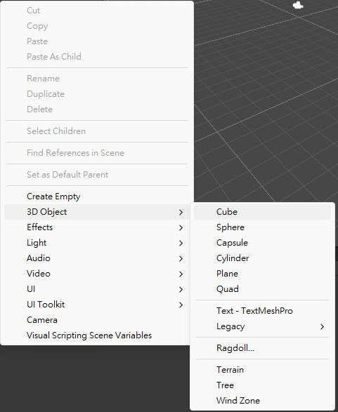
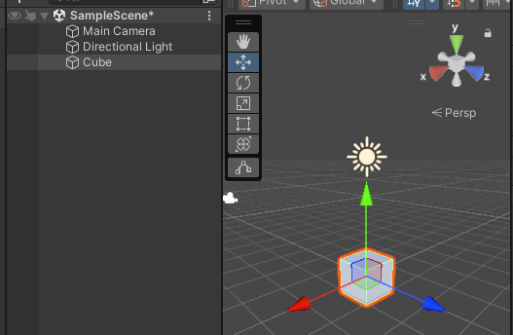
建立一個立方體
Hierachy中按下右鍵，選擇3D Object > Cube
要在遊戲場景中建立新[GameObject遊戲物件]時，通常經由此方法建立

Slide 3
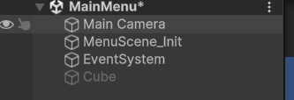
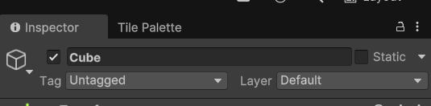

開關物件 與 物件在場景可視
擊Inspector中的勾勾可關閉物件
該物件視為不在Scene/Game中
Hierachy中會以灰色表示
點擊Inspector中的勾勾可關閉物件
該物件視為不在Scene/Game中
Hierachy中會以灰色表示
點擊Hierachy中的眼睛可更改場景可視
這並不會影響實際遊戲

Slide 4
GameObject 與 Component
在Unity中，在階層(Hierarchy)中看到的每個名稱都為一個遊戲物件(Game Object)
每個遊戲物件可以擁有多個元件(Componet)
而遊戲物件必定會有變換元件(Transform)，UI物件除外。

Slide 5
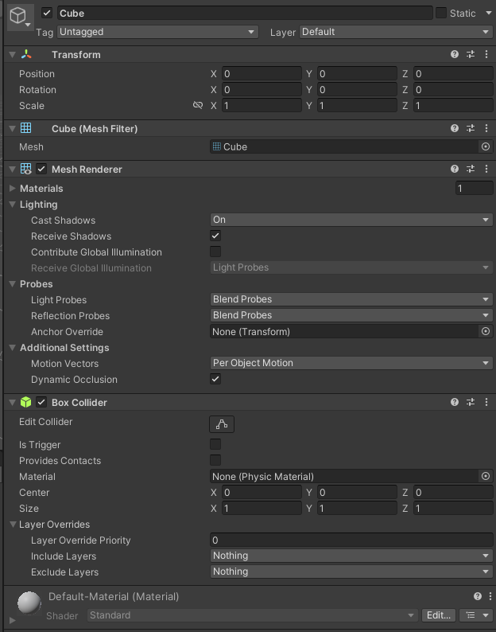
Game Object 遊戲物件
此時的[Cube立方體]為一個[GameObject 遊戲物件]
當你點擊[Cube立方體]時，Inspector會顯示它的詳細資訊

Slide 6
Component 元件
此時的[Cube立方體]有4個[Component元件]，又稱為[Behaviour行為]
Transform
Mesh Filter
Mesh Renderer
Box Collider

Slide 7
GameObject 與 Component
GameObject：遊戲物件
表示一個遊戲物件
可擁有若干個Componet
會有Transform或RectTransform(UI)其中一個元件
Component：元件
某些種類會有相斥，某些種類元件在同一個GO中只能有一個
如：Transform、Mesh、Renderer、Light、Camera

Slide 8
元件測試
元件通常為Unity內建的，或由C#撰寫而成
目前立方體上的元件較難理解，這邊有一些C#元件來方便理解。
水平來回移動 HorizontalSwing
垂直來回移動 VerticalSwing
持續旋轉 SpinObject

Slide 9
元件測試 (放入元件)
這邊提供給你們三個元件
水平來回移動 HorizontalSwing
垂直來回移動 VerticalSwing
持續旋轉 SpinObject
元件由C#程式寫成，而程式只是一種純文字檔案，只要符合規定寫法，放入遊戲專案中即可運作
所以下載檔案、解壓縮、放入專案

Slide 10
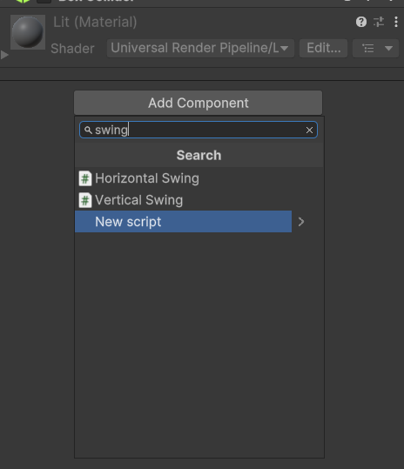
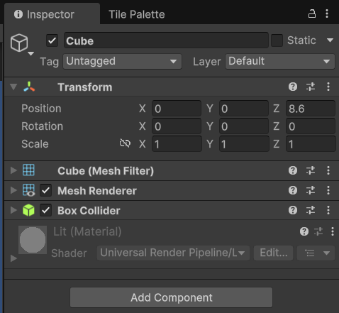
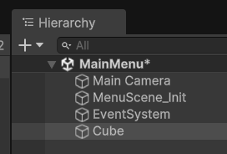
新增元件 – 方法1
藉由以下步驟，你可以在立方體上新增元件

Slide 11
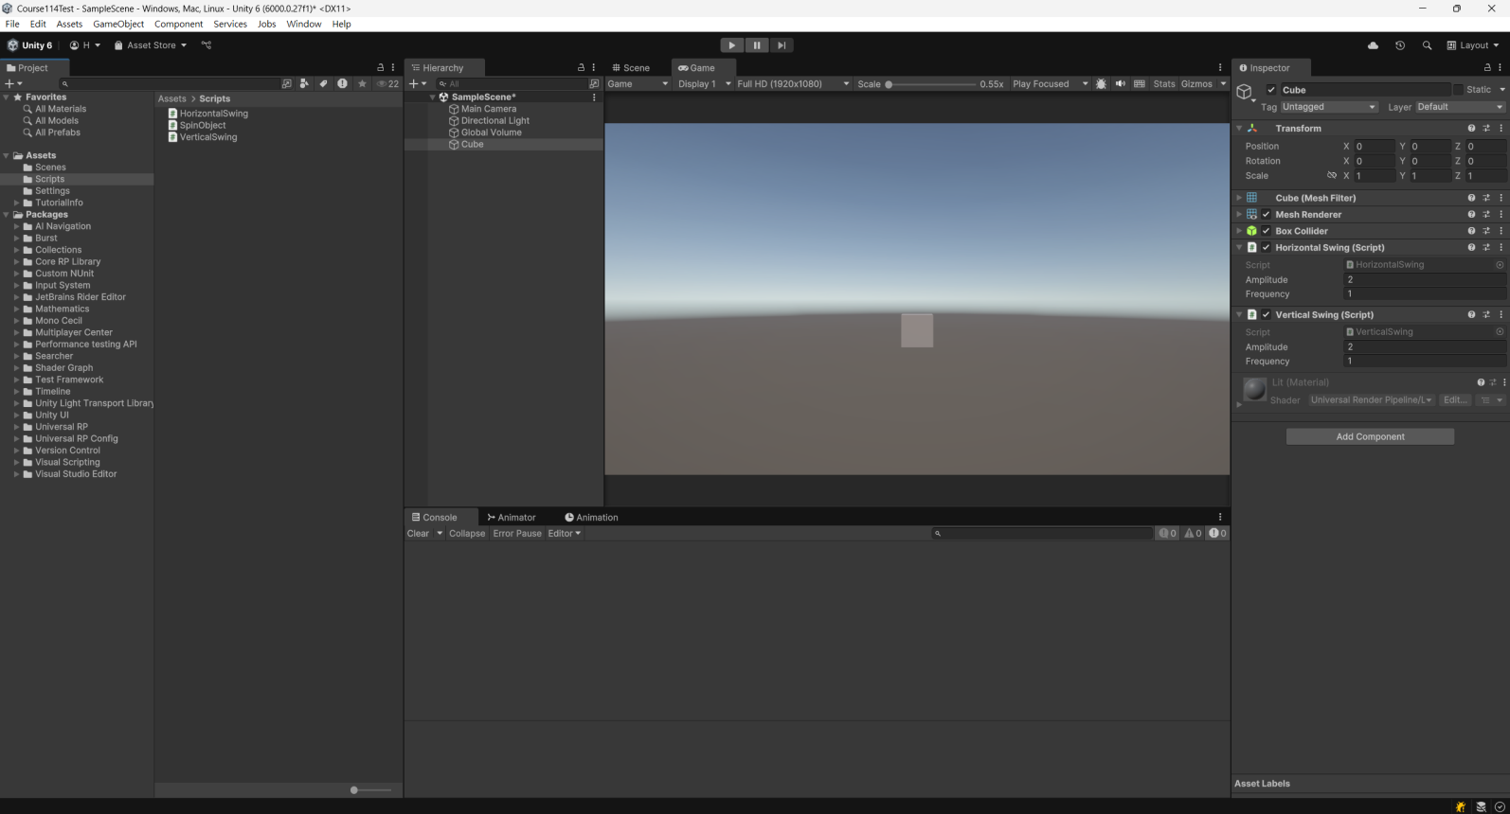
新增元件 – 方法2
你可以拖拉程式碼元件，至物件上，或是拖至它inspector顯示的區域

Slide 12
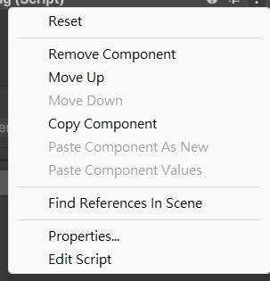
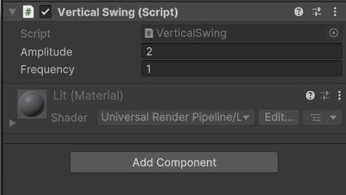
移除元件
點擊三個點以後，可以選擇移除元件

Slide 13
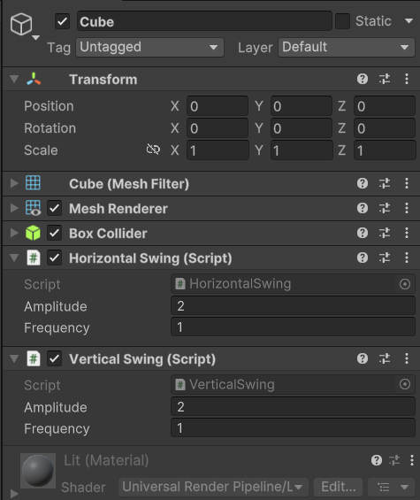
開關元件
如同遊戲物件，可以點擊勾來開啟/關閉元件
關閉的元件視為未作用
部分元件不可開啟關閉

Slide 14
修改元件屬性
元件依照設計者的程式寫法，它可以將部分屬性/欄位開放給外部來修改。
你可以在未執行/執行狀態來修改這些值
但執行狀態修改的將不會保存
執行狀態中也可能看到它們自動變化

Slide 15
總結
開啟/關閉遊戲物件 與 元件
視同於使它們存在/不存在
在執行狀態也可以開啟/關閉
但執行結束後不會保存狀態

Slide 16
重新理解立方體的元件
Transform
變換元件，無法刪除或關閉，表示遊戲物件的位置、旋轉、縮放
Box Collider
盒子狀(長方體) 的 碰撞器
主要是可碰撞的外型，之後會做更詳盡介紹

Slide 17
重新理解立方體的元件
Mesh Filter
網格過濾器 (但實際上不會過濾東西..)
表示此物件的「外型框架」。 Mesh(網格)指的是三維模型的基礎，由點、線、面組成，其中面為三角形。
Mesh Renderer
網格渲染器
表示此物件的「顯示」，如顏色、受光、發光等等。

Slide 18
英文
Game Object | 遊戲物件 | Unity在場景中運作的基本單位，可在Hierachy或Scene介面中找到
Component | 元件 | 影響GO中的行為，一個GO可擁有多個元件
Transform | 變換 | 一般GO的基礎元件，表示其位置轉動縮放等等
Mesh | 網格 | 指物件的「形狀」，3D物件由三角形組成 (呈現上可能為四邊形)
Mesh Filter | 網格過濾器 | Unity的元件，用來顯示設定的Mesh
Render | 渲染/彩現/算圖 | 指電腦將畫面呈現在螢幕的方式
Renderer | 渲染器 | Unity的原件，用來將該遊戲物件繪製出來的方式，有多種不同的元件

Slide 19
Section 2 渲染相關說明
Horazon
基礎遊戲引擎應用(Y2)

Slide 20
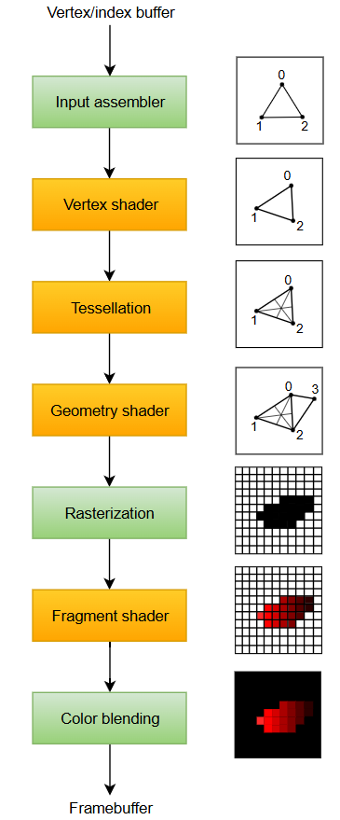
Render 渲染
Render是指在3D電腦圖學中，由3D模型、燈光、材質、相機等資訊，轉換為2D圖片或影像的過程。
而Renderer就是為了達成渲染效果的元件。
右側為渲染管線(Render Pipeline)，為渲染的常見步驟。

Slide 21
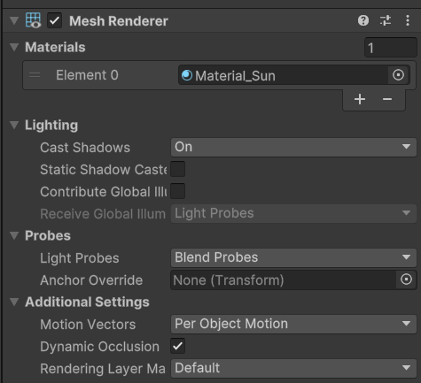
渲染器 Renderer
在Unity中，有許多不同的渲染器，常見的有圖片用、UI用、以及現在看到的3D物件用 [ MeshRenderer ]
不同的Renderer能設定的屬性略有不同
Mesh至少可設定材質(Materials)、燈光(Light)等

Slide 22
Mesh Renderer
Mesh Renderer
網格渲染器
定義物件顯示的「外觀」
相關顯示設定
材質(Material)才是真正顯示外觀的核心
除此之外還有更多種Renderer

Slide 23
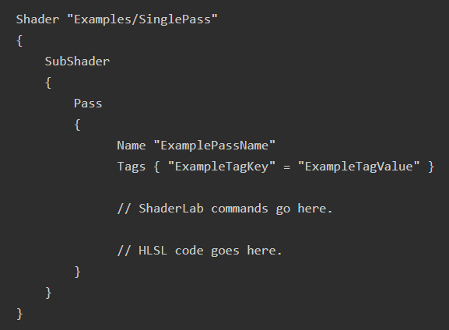
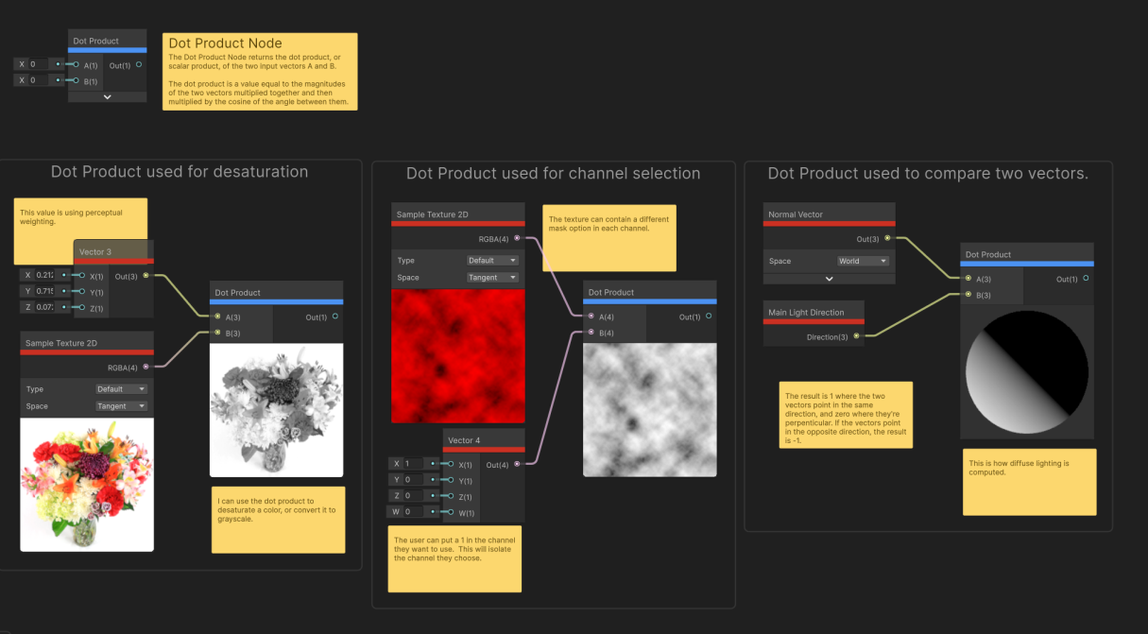
Shader (著色器)
根據一定的演算法來要求顯示卡渲染的一段程式
HLSL語言
Shader Graph

Slide 24
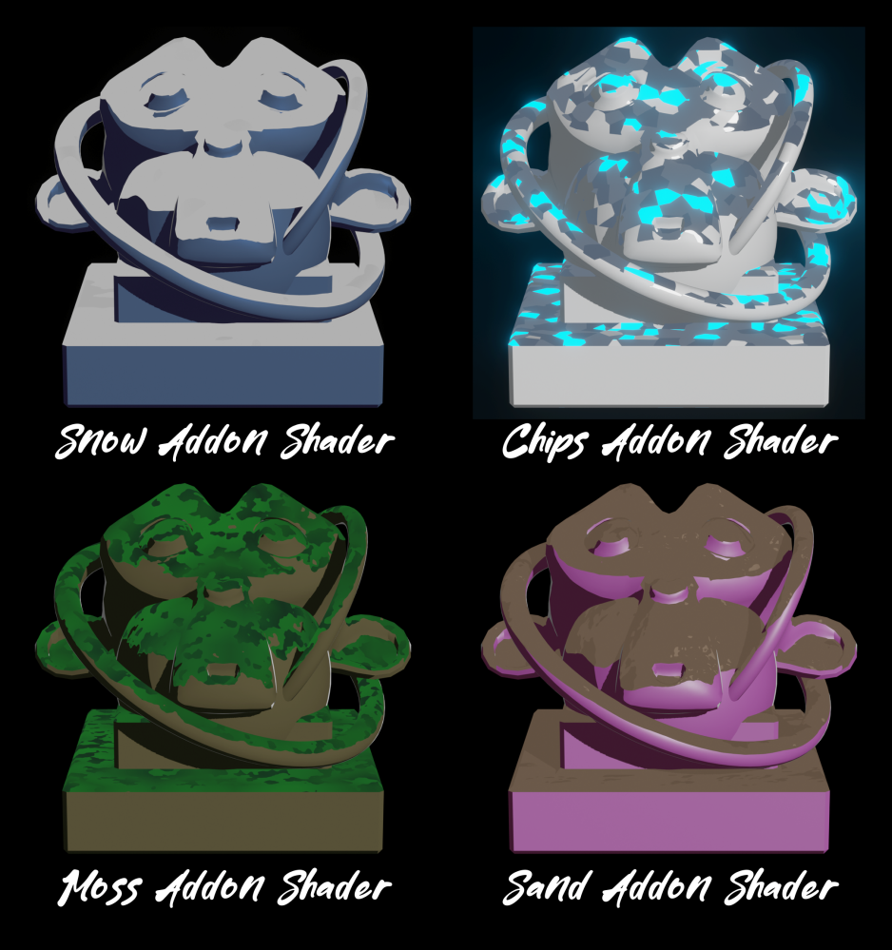
Shader範例
利用Shader，可以做出不同的效果

Slide 25
Shader
PBR (Physical Based Rendering)
基於物理表現的渲染方式
URP/Lit
舊式Shader
Diffuse：只顯示顏色 及 基礎光照
Specular：鏡射光，主要用於金屬材質
Toon Shader
不照正常物理表現的渲染方式

Slide 26
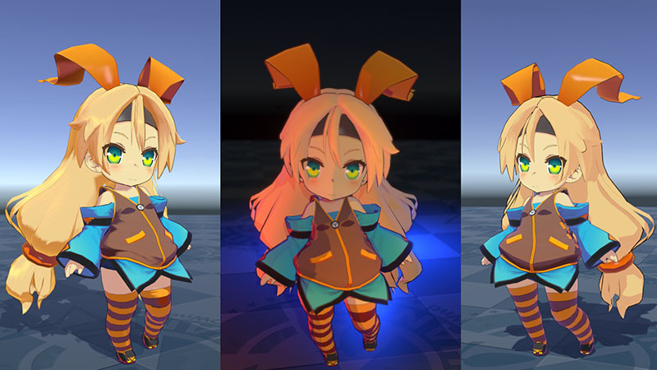
Toon Shader
Unity Toon Shader

Slide 27
Material (材質)
Material是使用某一個Shader所產生的特例。
必定使用一個shader、一個shader可產生任意數量的material
允許各種參數 (shader定義)
texture是參數的一種，不一定要有texture

Slide 28
Texture (貼圖)
在遊戲製作中，能使用的圖片會稱為Textrue
因為在3D中，由於圖片會拿來貼在模型上面，所以稱之為貼圖 (texture)。
通常是拿來顯示顏色，但仍有各種用法
在2D或UI使用時，又會以Sprite(精靈)形式使用
另外還有法線貼圖、漫射貼圖、光照貼圖等等用法

Slide 29
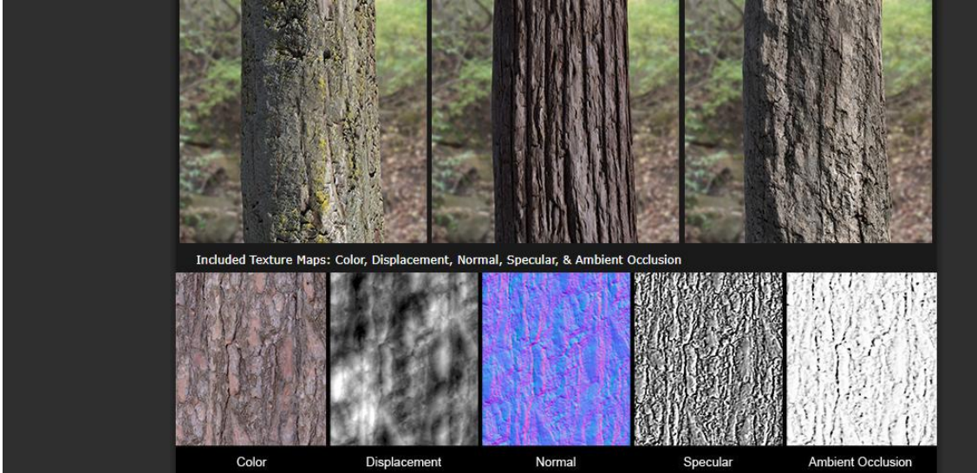
Texture (貼圖)
一張圖片，shader會用uv mapping (uv映射)的方式將該圖對應到3D物件上。

Slide 30
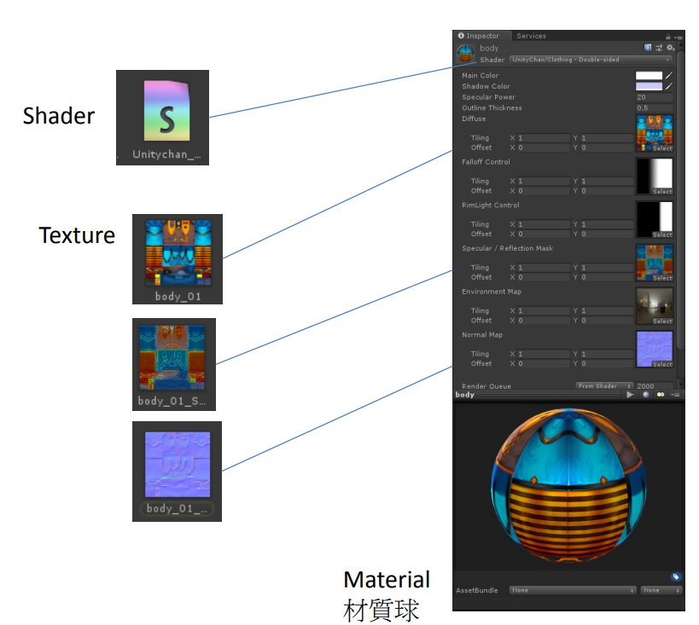
Shader Material Texutre

Slide 31
英文
Render | 渲染/彩現/算圖 | 指電腦將畫面呈現在螢幕的方式
Renderer | 渲染器 | Unity的原件，用來將該遊戲物件繪製出來的方式，有多種不同的元件
Shader | 著色器 | Shader（著色器） 是一段在 顯示卡GPU 上運行的程式，用來控制「一個像素或頂點應該怎麼被繪製出來」。
Material | 材質 | Unity 的材質是讓 3D 模型看起來真實或特效化的外皮設定，靠著 shader 和貼圖來運作。
Texture | 貼圖 | 將一張2D圖片（貼圖）依照UV座標貼附到3D模型表面

Slide 32
Section 3 改變材質
Horazon
基礎遊戲引擎應用(Y2)

Slide 33
重新說明
這邊有三種資源需要建立
Shader
Material
Texutre
資源是放在你的專案中的，並不會直接放入場景/遊戲中
在場景中的，是遊戲物件 & 元件的形式，資源會作元件的屬性被使用。

Slide 34
建立資源的方法
直接在Unity中建立
必須為Unity可建立的類型
再Project按右鍵 > Create > 可選擇各種資源
從外部放入
比如說把圖片、音樂、程式等放入Unity
只需要拖拉進Project
從外部放入.unitypackage檔案
可以想成一種壓縮檔，放入Unity中就會自動解壓縮
只需要拖拉進Project

Slide 35
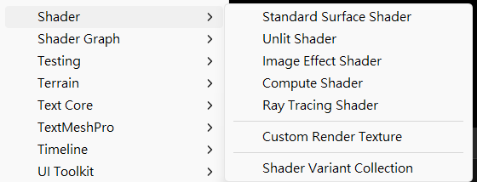
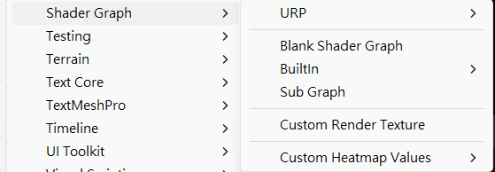
Shader (著色器)
在Unity中，可以從Create中選擇
使用HLSL語言撰寫的Shader
使用Shader Graph圖形化的製作的Shader。

Slide 36
Shader的建立
在這堂課當中，我們不教怎麼建立Shader資源，我們只教如何使用。
Shader又分Vertex部分與Fragment部分
Shader的撰寫屬於較進階的內容
若要學習，無程式基礎建議先從圖形化方式開始，你在Blender中可能會稍微接觸類似的方法。

Slide 37
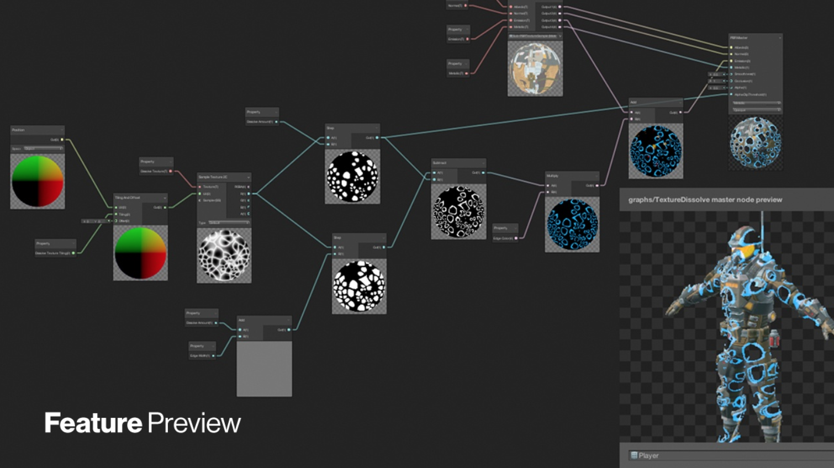
Shader Graph

Slide 38
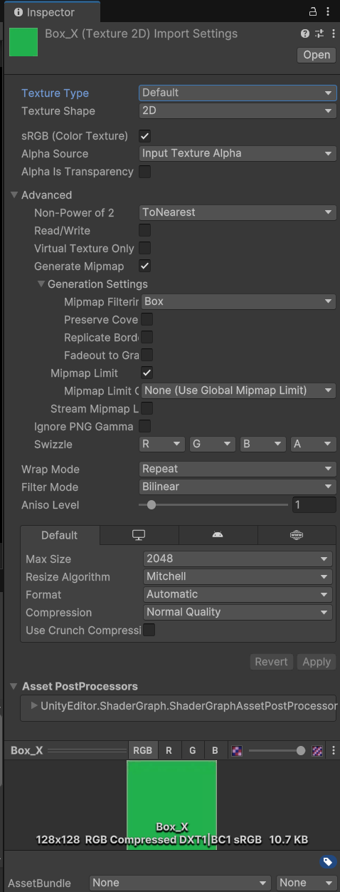
Texture (貼圖)的建立
通常不會在Unity中建立貼圖，你只需要把圖片放入Unity專案，即為貼圖。
將3D模型放入Unity中，通常也會一併傳入貼圖
傳入的圖片，點擊後，在Inspector中必須使用Default才是一張常用的Texture形式

Slide 39
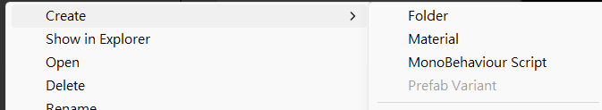
Material (材質)的建立
Unity 的材質是靠著 shader和貼圖來運作，用於顯示3D物件的呈現。
在Project中按右鍵 > Create > Material
建立以後可以改名，點擊可以在Inspector修改內容

Slide 40
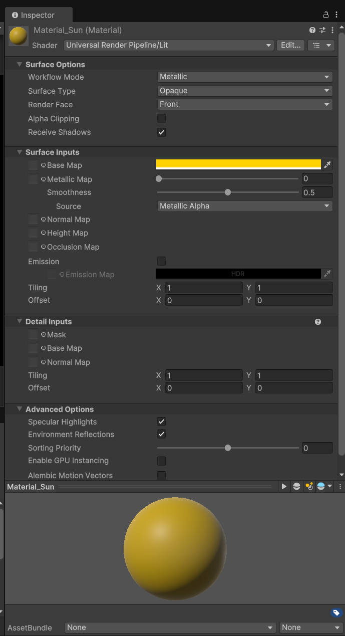
Material (材質)修改
建立後，通常會依照模式不同，出現預設的Shader，但你仍然能在修改Shader。

Slide 41
Material (材質)修改
預設Shader中，有許多項目可以修改，這邊可以修改BaseMap，
前面有一個正方形可以修改Texture
後面可以修改顏色

Slide 42
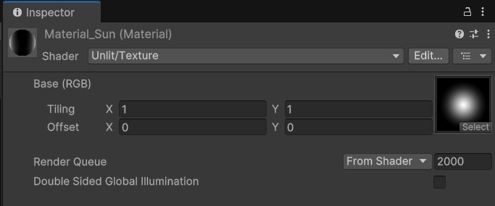
Material (材質)修改
不是每個Shader都可以修改Texture / 顏色等內容
而且修改屬性的位置的位置有可能不同
以下方Unlit/Texture為例，只能修改Texture，而且在右邊

Slide 43
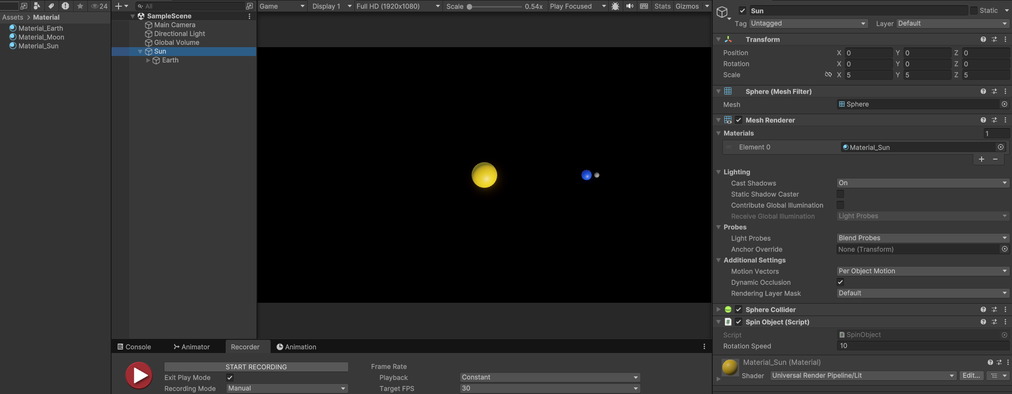
將Material放入遊戲物件 方法1
將你建立的材質，拖進MeshRenderer的Material部分(如果數量為0，先改成1)。

Slide 44
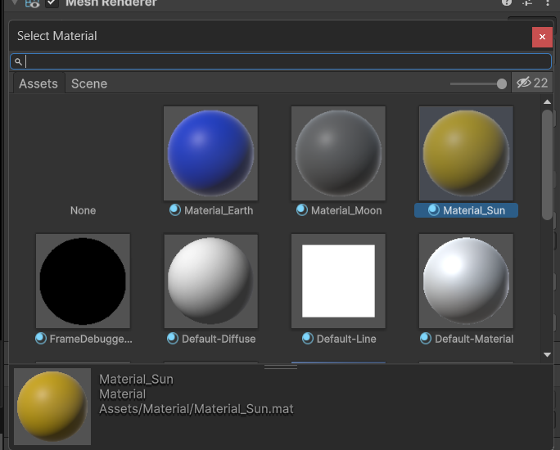
將Material放入遊戲物件 方法2
點擊圓點，你可以選擇專案內的材質資源

Slide 45
將Material放入遊戲物件 方法3
直接將材質拖到遊戲物件上

